Slide 1
教学代码包的安装

Slide 2
重德智能GitHub网页
https://github.com/DroidAITech/
下载和安装教学软件包
ROS-Academy-for-Beginners

Slide 3
背景知识
ROS-Academic-for-Beginners教学包是贯穿整个学习过程所使用的教学代码包，本教学包是源码包，需要下载后对其进行编译才可以使用。
该教学包中集成了Xbot仿真环境，在后续的课程中会大量的用到，初学者通过对本章的学习可以熟悉Xbot仿真环境。

Slide 4
任务一：安装教学包
任务要点
1.二级制包VS.源码包：
一般软件包可以分成二进制包和源码包两种；
二进制包里包含了已经编译完成，并可以直接运行的程序；
源码包里是程序的原始代码，下载完成后必须编译成可执行文件才可以安装。

Slide 5
任务一：安装教学包
任务要点
2.建立工作空间：
catkin工作空间是组织和管理包的文件夹，以catkin工具进行编译；
catkin工作空间下应该有源码src目录用于存放源代码。
3.下载源码包：
Git命令用于从服务器上克隆完整的git仓库（包括代码和版本信息）到单机上；
需要将教学源码包克隆到源码目录下。

Slide 6
任务一：安装教学包
任务要点
4.安装依赖项：
缺少依赖项会导致软件包无法正常编译和运行。
5.查看Gazebo版本：
gazebo是ROS中的一个实现物理仿真的工具包，gazebo本身就是一款机器人的仿真软件，可以模拟机器人以及环境中的很多物理特性；
编译软件包之前应该查看一下Gazebo版本是否支持，其版本应在7.0之上，如果过低，需要升级。

Slide 7
任务一：安装教学包
任务要点
6.编译工作空间：
cmake是一个跨平台的编译(Build)工具,可以用简单的语句来描述所有平台的编译过程；
cmake 的核心是读取一个容易理解的文本文件CMakeLists.txt，通过使用cmake命令根据CMakeLists.txt内容生成对用的项目文件；
catkin是ROS定制的编译构建系统，是对cmake的扩展；
catkin_make是将cmake与make的编译方式做了一个封装的指令工具, 规范了工作路径与生成文件路径。

Slide 8

任务一：安装教学包
任务实现
子任务1 二级制包VS.源码包
二进制包和源码包的安装是有区别的；
二进制包里不包含源码，可通过sudo apt-get install进行下载和安装；
源码包的安装必须将源码clone到本地并进行编译。

Slide 9
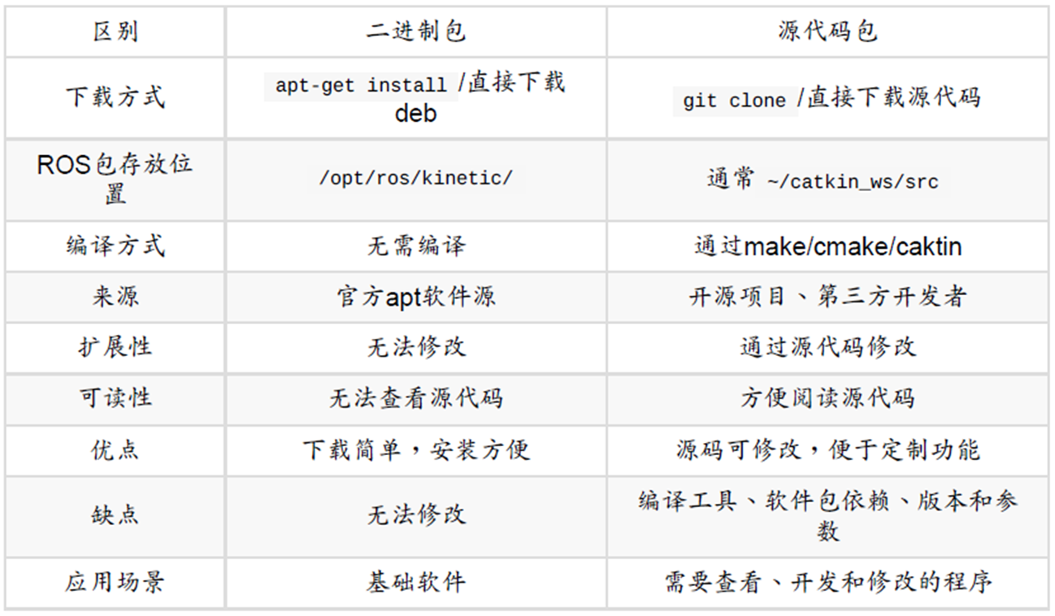
任务一：安装教学包
二进制包VS.源码包

Slide 10
任务一：安装教学包
任务实现
子任务2 建立工作空间
mkdir -p tutorial_ws/src；
其中包名蓝色部分任意，但工作空间下必须带有src目录。

Slide 11
任务一：安装教学包
任务实现
子任务3 下载源码包
sudo apt-get install git； #确保Git已经安装
cd tutorial_ws/src； #进入src路径，克隆教学软件包
git clone https://github.com/DroidAITech/ROS-Academy-for-Beginners.git

Slide 12
任务一：安装教学包
任务实现
子任务4 安装依赖项
cd tutorial_ws/src；
rosdep install --from-paths src --ignore-src --rosdistro=kinetic –y。

Slide 13
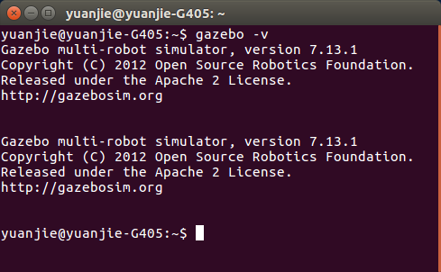
任务一：安装教学包
任务实现
子任务5 查看Gazebo版本
gazebo –v；

Slide 14
任务一：安装教学包
子任务5 查看Gazebo版本
如果版本过低:
$ sudo sh -c ‘echo "deb http://packages.osrfoundation.org/gazebo/
ubuntu-stable `lsb_release -cs` main" > /etc/apt/sources.list.d/gazebo-stable.list‘
$ wget http://packages.osrfoundation.org/gazebo.key -0 - | sudo apt-key add -
$ sudo apt-get update
$ sudo apt-get install gazebo7

Slide 15
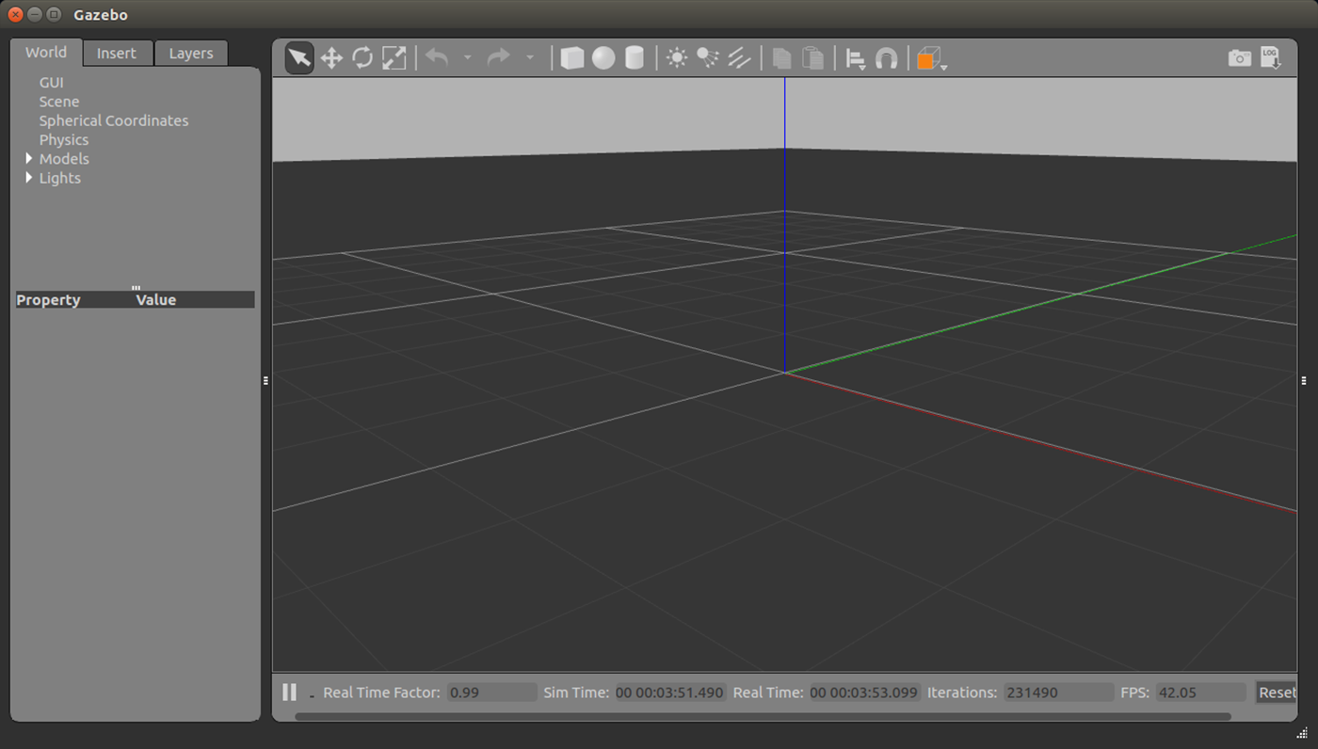
任务一：安装教学包
打开Gazebo

Slide 16
任务一：安装教学包
子任务6 编译工作空间
cd ~/tutorial_ws； #进入工作空间
catkin_make； #编译指令
source~/tutorial_ws/devel/setup.bash#刷新环境变量
上述刷新环境变量方法只在本终端中有效，在新开的终端中需要重新刷新 环境变量，为解决此问题，可将刷新指令添加到~/.bashrc文件中：
echo "source~/tutorial_ws/devel/setup.bash" >> ~/.bashrc

Slide 17
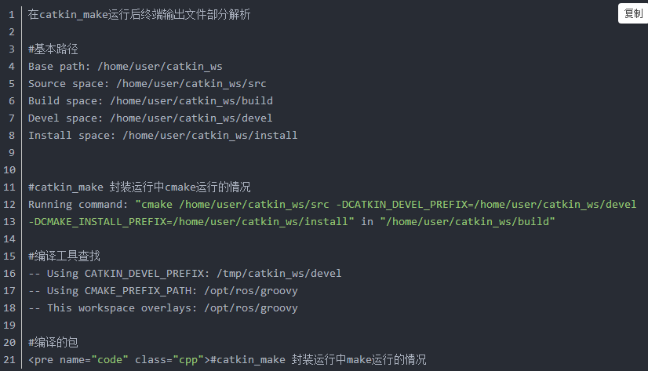
任务一：安装教学包

Slide 18
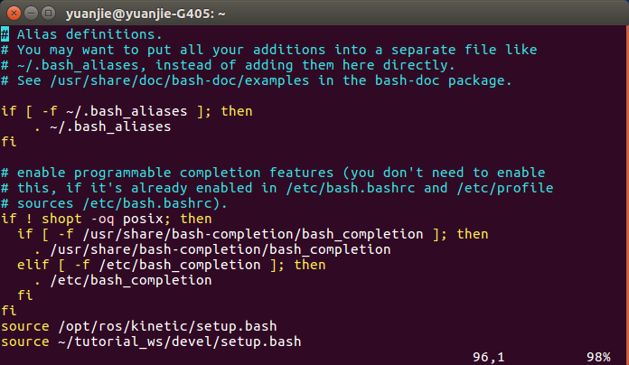
任务一：安装教学包
~/.bashrc

Slide 19
任务一：安装教学包
安装遇到错误及解决
catkin_make出现base path 和source space不一致问题：
报错提示：
Base path: /home/pot/catkin_ws_top
Source space: /home/pot/catkin_ws_top/src
The specified base path "/home/pot/catkin_ws_top" contains a CMakeLists.txt but "catkin_make" must be invoked in the root of workspace
错误解决：
修改方法：将工作目录下的CMakeLists.txt删除，重新catkin_make一下，会提示：
CMake Error: The current CMakeCache.txt directory /home/pot/catkin_ws/build/CMakeCache.txt is different than the directory /home/pot/catkin_ws_top/build where CMakeCache.txt was created. This may result in binaries being created in the wrong place. If you are not sure, reedit the CMakeCache.txt
提示当前的编译路径和已经存在的CMakeCache.txt不匹配问题，解决办法，删除工作目录下build的全部文件重新catkin_make编译通过。

Slide 20
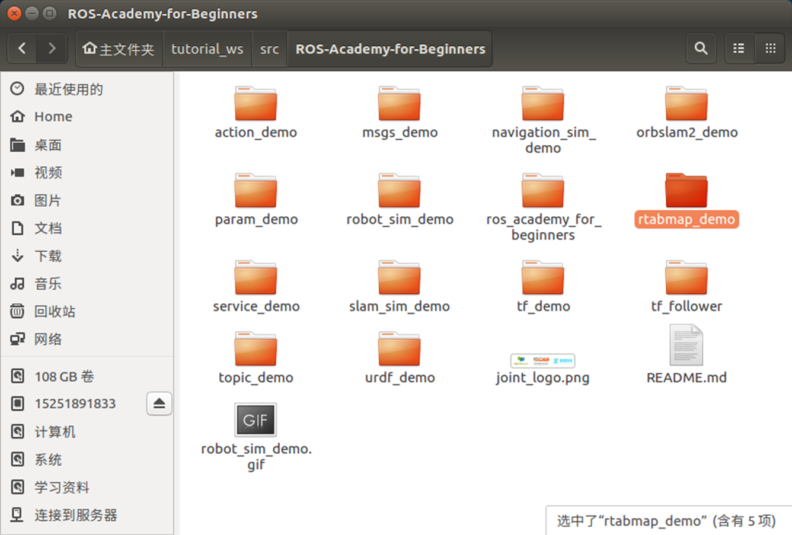
任务一：安装教学包
编译后的工作空间

Slide 21
任务三： Xbot仿真环境
任务要点
1.启动Xbot仿真环境：
Xbot仿真环境是根据软件博物馆实际场景而绘制的。
2.控制Xbot机器人移动：
使用键盘控制Xbot机器人移动。

Slide 22
任务三：Xbot仿真环境
任务实现
子任务1 启动Xbot仿真环境
roslaunch robot_sim_demo robot_spawn.launch；

Slide 23
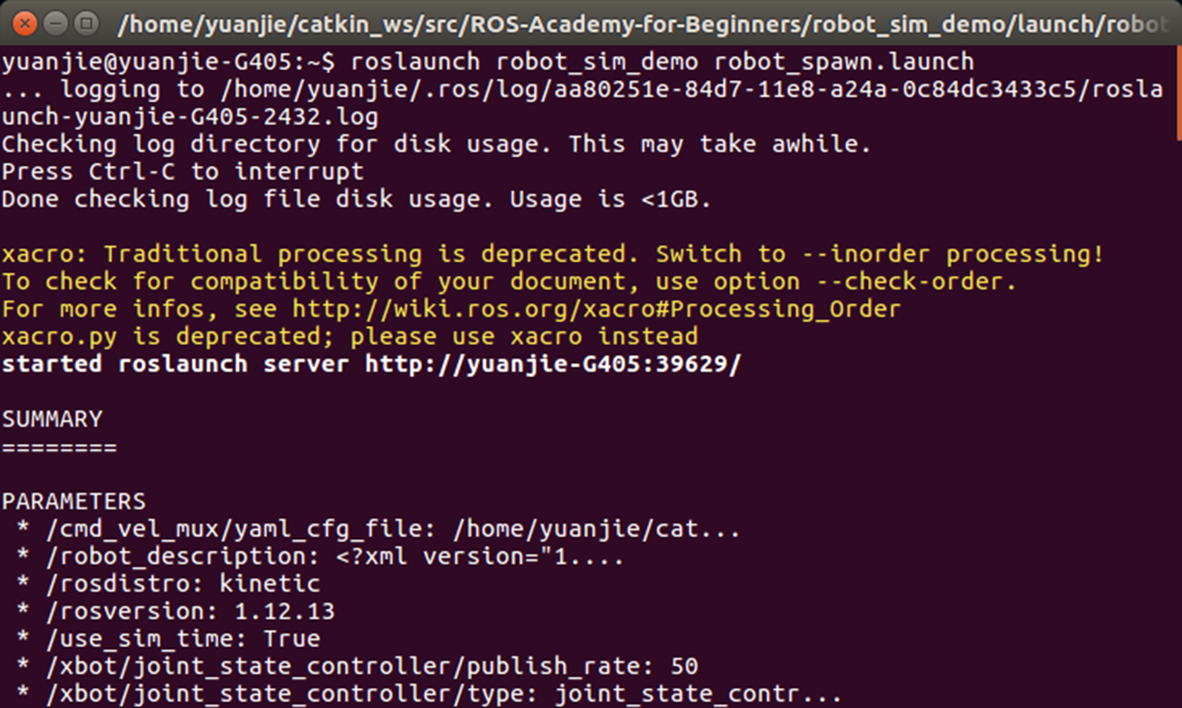
任务三：Xbot仿真环境
启动Xbot仿真环境

Slide 24
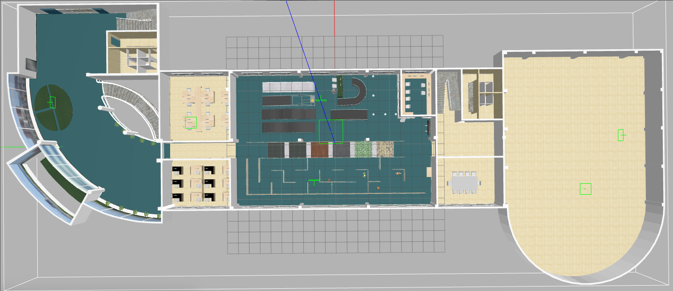
任务三：Xbot仿真环境
Xbot仿真环境

Slide 25
任务三： Xbot仿真环境
任务实现
子任务2 控制Xbot机器人移动
输入指令：
rosrun robot_sim_demo robot_keyboard_teleop.py

Slide 26
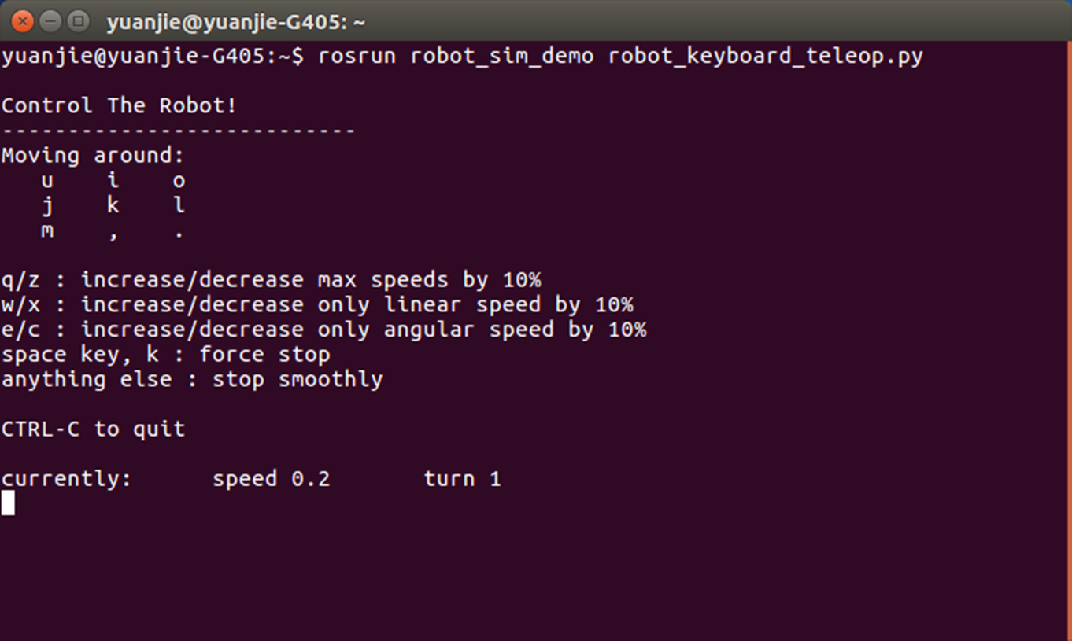
任务三： Xbot仿真环境
启动机器人控制

Slide 27
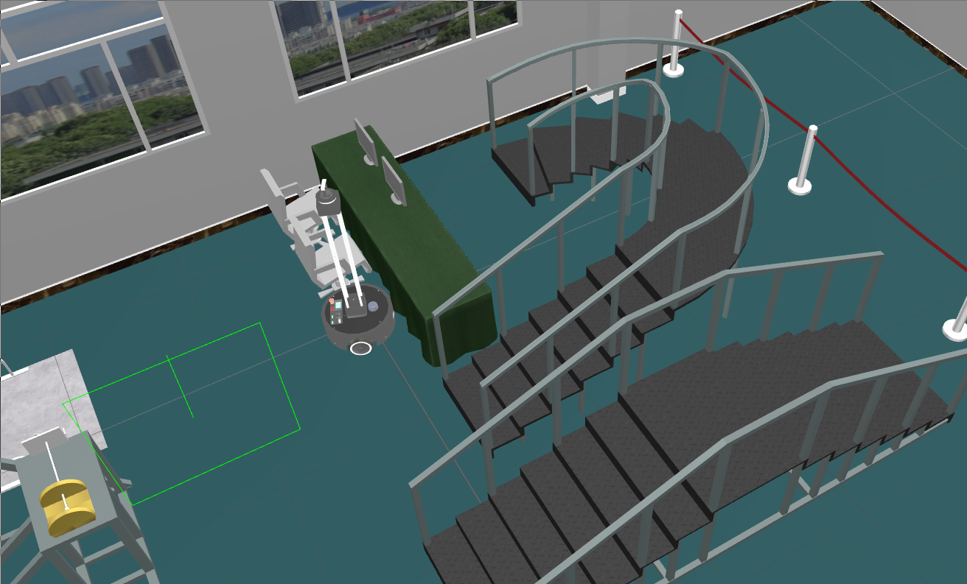
任务三： Xbot仿真环境
控制机器人移动

Slide 28
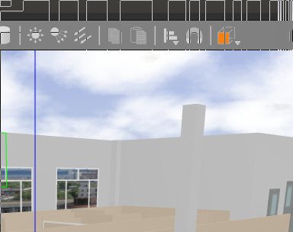
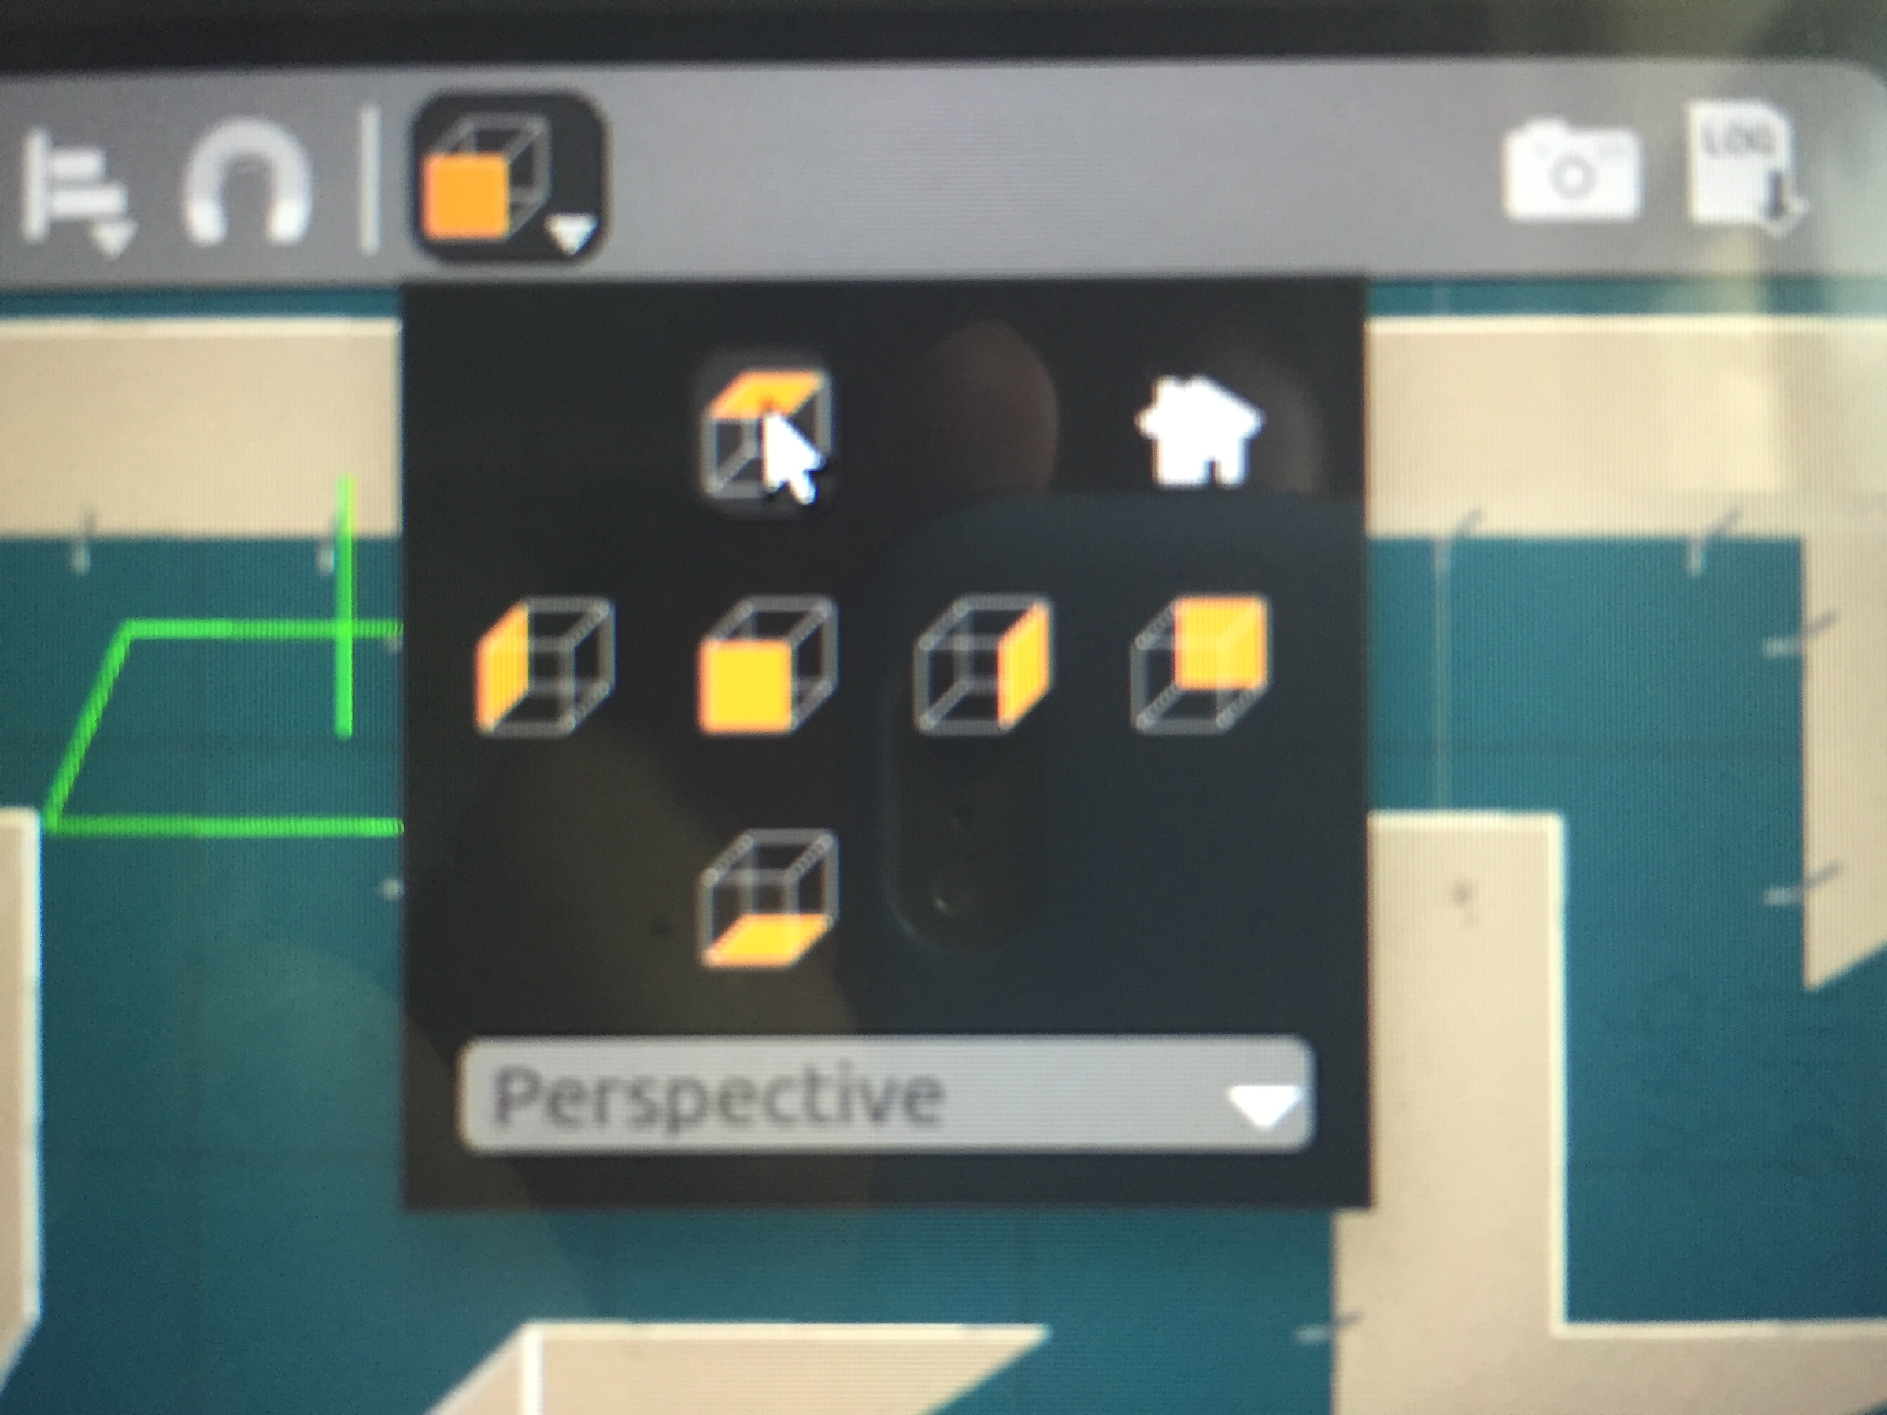
任务三： Xbot仿真环境
投影视角切换

Slide 29
